Slide 1
DEVENEZ PARTENAIRE
CEBA BADMINTON CLUB
Saison 2017/2018
SOUTENEZ NOUS !

Slide 2
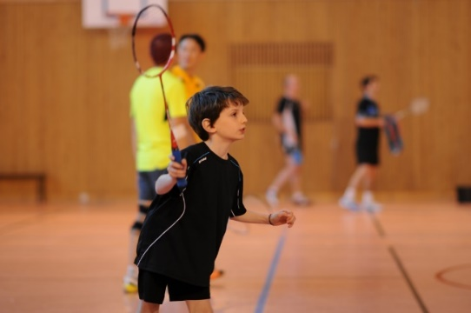
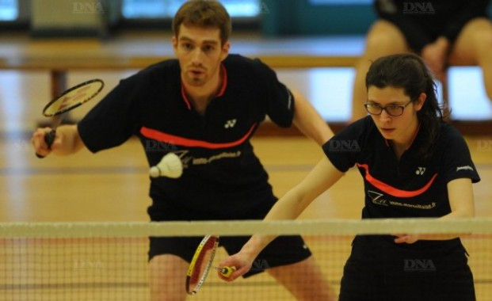
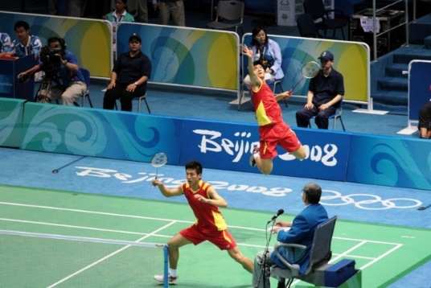
Le Badminton : ludique, mixte et spectaculaire
Educatif : Avec une présence de plus en plus forte dans les établissements scolaires, le badminton est le premier sport scolaire (l’activité badminton est proposée dans 91% des associations sportives scolaires avec près de 161 000 pratiquants)
Mixte : la mixité homme/femme est une composante importante du badminton. Elle est obligatoire lors des championnats. On compte à ce jour 180 000 licenciés dont 37% de féminines (en 2000 la FFBad réunissait 70 000 licenciés)
Performant : Présent aux JO depuis 1992, le badminton est le sport de raquette le plus rapide au monde (volant à 493 km/heure). Actuellement, les meilleurs joueurs mondiaux sont originaires de Chine et Indonésie. En Europe, seuls le Danemark et l’Angleterre rivalisent avec les asiatiques.
INFORMATIONS « BAD »
MATCH
2 sets gagnants de 21 points
45 min de moyenne (peut aller jusqu’à 90 min)
VOLANT
5 grammes – composé d’un bouchon de liège et de 16 plumes d’oie
RAQUETTE
90 grammes
100% graphite
DIMENSION D’UN TERRAIN
Longueur : 13,40m
Largeur : 5,18 m (simple)
6,10 m (double)
HAUTEUR FILET
1,55 m sur les côtés
1,524 au centre

Slide 3
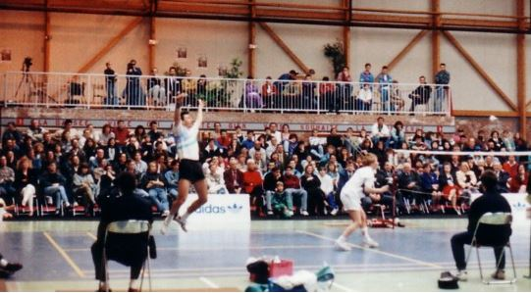
Le CEBA d’hier à aujourd’hui
Le CEBA (Cercle de Badminton), créé en 1969, est le pionnier du badminton en Alsace
Les années 1976-1977 ont vu les premières participations et les premiers succès à des tournois à travers la France et zones limitrophes de Suisse et d’Allemagne
1977 : Le CEBA rejoint les rangs des organisateurs de tournois en lançant le « tournoi international »
Champion de France interclubs en 1993.
Participation à la Coupe d’Europe des clubs Champions
Présent au plus haut niveau national jusqu’en 2007.
Aujourd'hui le CEBA compte 150 membres
1 école de jeune labélisée 3 étoiles sur 5
5 équipes d’interclubs évoluant en championnat départemental, régional et pré-national
7 entraineurs diplômés
Organisateur de 3 tournois, dont notre tournoi majeur : le tournoi international rassemblant près de 10 pays cette année encore

Slide 4
Nos objectifs
Une confirmation des résultats sportifs, et accéder au premier niveau national pour notre équipe 1.
Une accentuation du dynamisme du club : tournois, stage, formation et entraineurs
Pérenniser l’encadrement et une formation de qualité pour les jeunes
Créer un cadre sportif et humain agréable et motivant pour tous
Maitriser notre situation financière
Notre ambition, allier, toujours davantage, l’expérience et la jeunesse, la pratique libre et le haut niveau, l’encadrement sérieux et la convivialité. Bref, être le club où nous puissions tous trouver notre compte.

Slide 5
Notre budget
L’encadrement : Le club du CEBA a choisi de s’entourer d’entraineurs diplômés pour répondre aux attentes individuelles des différents publics et d'élever le niveau de performance de ses compétiteurs. Pour continuer dans la qualité de l’encadrement et des entrainements, les volants sont fournis intégralement tout au long de la saison
L’équipement : Chaque compétiteur se voit remettre un t-shirt sérigraphie avec l’emblème du club.
Les manifestations sportives : le club du CEBA organise 3 évènements majeurs au cours de la saison
Les licences et affiliations : Le club du CEBA prend à sa charge les dépenses liés à la pratique de la compétition : l’affiliation auprès de la Fédération Française de BAdminton et les divers organismes locaux. Le club prend également en charge les droits d’engagement des joueurs pour les tournois, les frais de participation au déplacement, hébergement en cas de tournois éloignés ou participation à des championnats régionaux ou nationaux

Slide 6
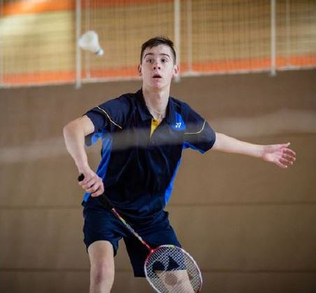
Nos évènements
Le club du CEBA organise 3 évènements majeurs au cours de la saison.
Le tournoi régional : tournoi individuel adressé aux joueurs des premières séries de classement.
240 joueurs inscrits, 500 matchs, 14 terrains et 30 bénévoles sont nécessaire pour faire de ce tournoi une réussite.
Le tournoi international : tournoi élite ouvert aux meilleurs joueurs de France et d’Europe.
203 joueurs inscrits, 50 clubs, 10 pays représentés avec une forte délégation Allemande et Danoise s’affrontant aux meilleurs joueurs du Pôle France Jeune et France Espoirs.
Le tournoi jeune : 110 inscrits, 300 matchs sont disputés sur le week-end. Tournoi ouvert dès la série poussin et également ouvert non classés, ceci afin de découvrir la compétition.

Slide 7
Nous rejoindre
Participations partenaires | Avantage partenaires
Toute donation égale à 200€ | OFFRE 1 Votre logo sur tous les supports de communication du club (site internet, page facebook, banderole sur les 3 tournois du club)
Toute donation égale à 350€ | OFFRE 2 Votre logo sur les Ecocup utilisées lors des 3 tournois
Toute donation égale à 500€ | OFFRE 3 Votre logo sur les survêtements de l’équipe 1 (8 pièces)
Toute donation égale à 1500€ | OFFRE 4 Votre logo sur les maillots des joueurs de toutes nos équipes (40 pièces)
Toute donation égale à 2000€ SOIT UNE REMISE DE 550€ | PACKAGE GLOBAL Votre logo sur tous les supports de communication, sur les Ecocup, ainsi que le flocage des survêtements et des maillots
Vous êtes intéressés par une autre solution de sponsoring ? Tout est possible, parlons en !

Slide 8






Ils nous ont fait confiance

Slide 9
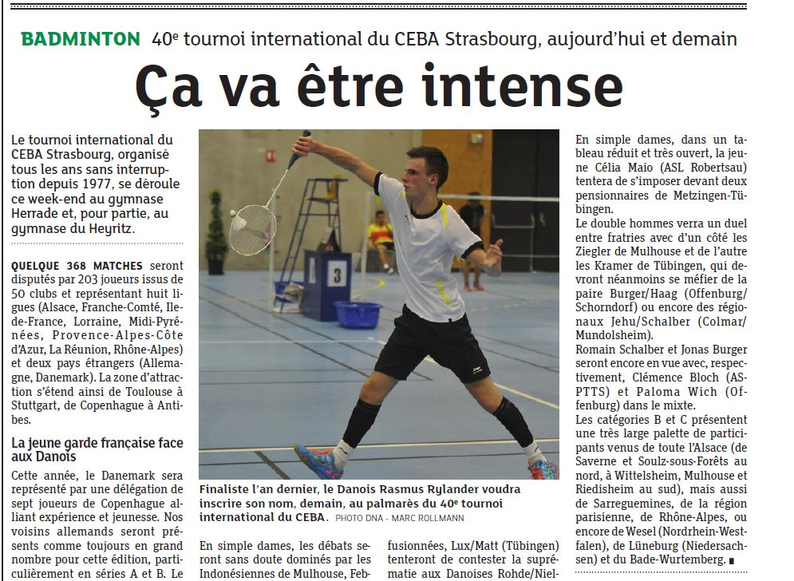
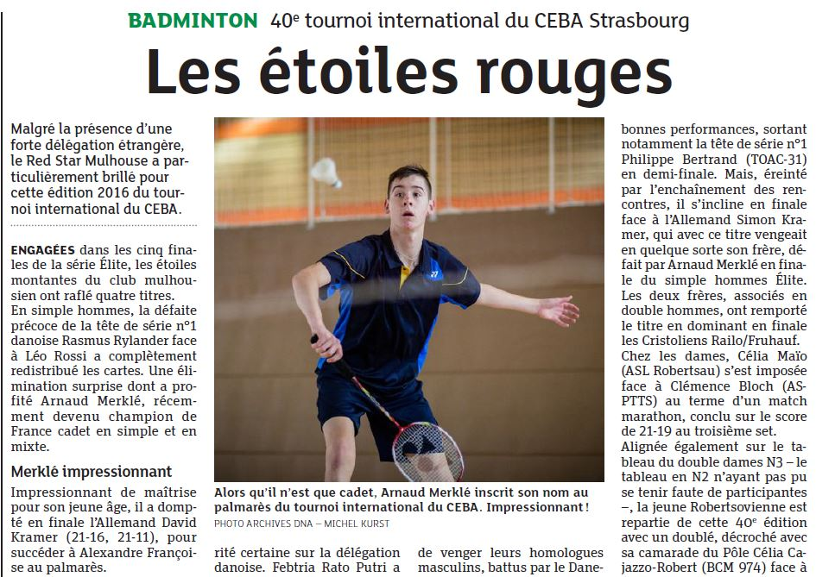
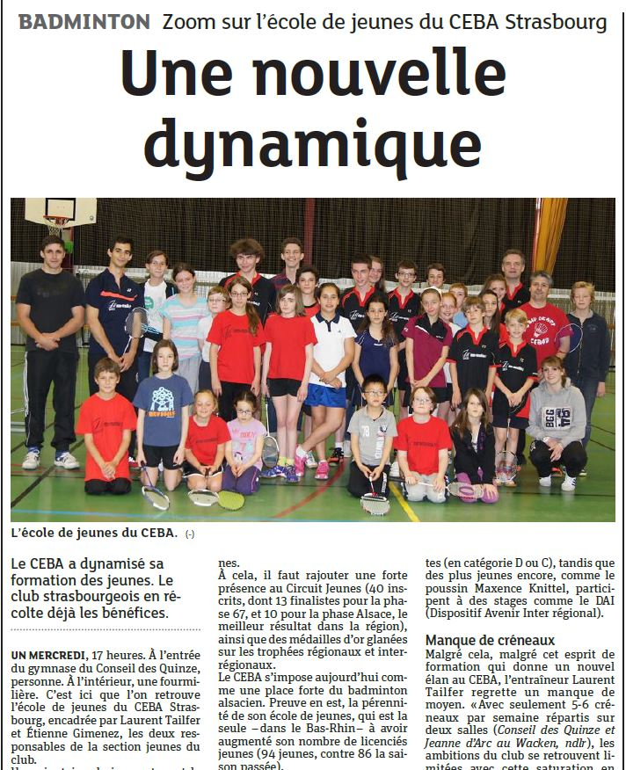
On parle de nous

Slide 10
Contact
Pour devenir partenaire, et pour toutes questions, veuillez contacter :
Président : Christian STEINER 06 04 18 34 84
Adresse : Christian STEINER
42 rue de la chasse
67115 PLOBSHEIM
Mail : president@ceba-strasbourg.org
Site WEB : http://ceba-strasbourg.org/
Au nom de tous nos licenciés et bénévoles, nous vous remercions !

